Slide 1
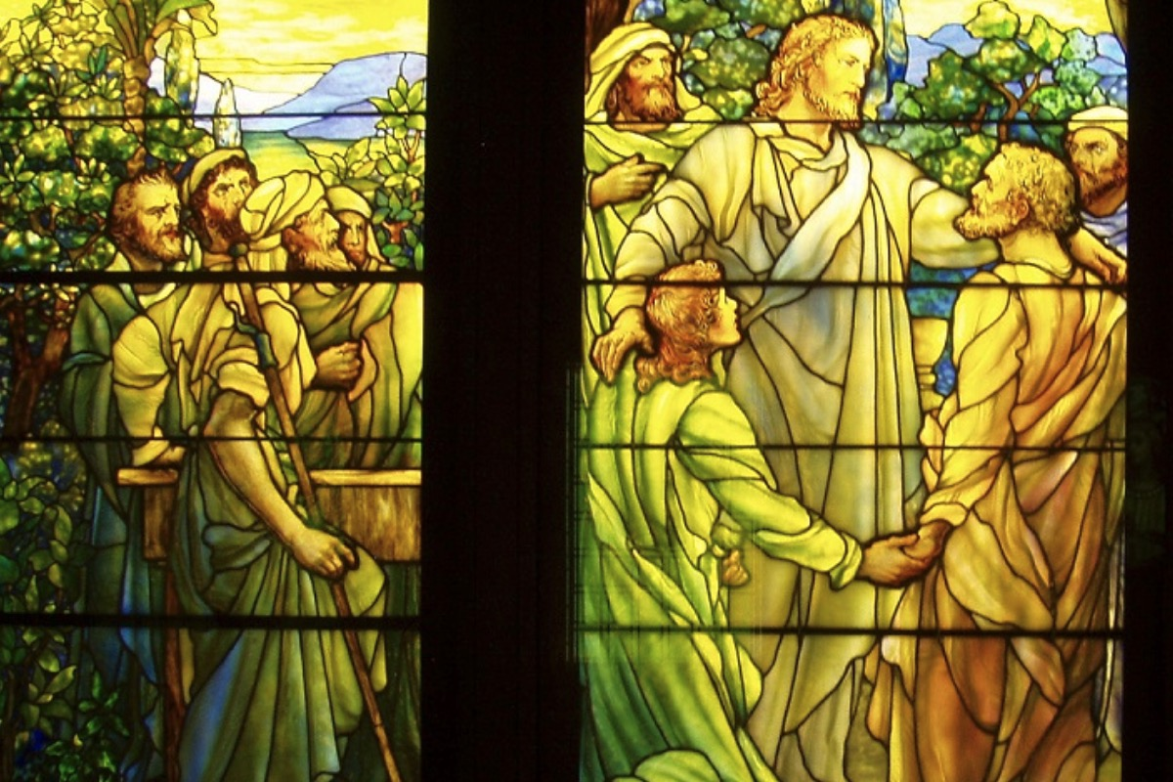
الأهميَّة الأخرويَّة للسبت
أطروحة للدكتور ريك غريفيث

Slide 2
الأهميَّة الأخرويَّة للسبت
NS 266k
23
529
ملخص مرئي لأطروحة الدكتوراه التي كتبها ريتشارد جيمس جريفيث، مدرسة دالاس اللاهوتية، 1990
مجيء المسيح الثاني على مرحلتين
ما قَبْل السقوط
ما قَبْل موسى
العهد الموسوي
الكنيسة
الضيقة
المملكة الألفيَّة
الأزل
الخلق
سقوط الإنسان
جبل سيناء
موت المسيح
الاختطاف
رؤيا يوحنَّا
الأبديَّة
رؤيا يوحنَّا 20 : 1 - 6
6 أيام
(عمل)
تك 1
اليوم 7
(راحة)
تك 2 : 1 - 3
وضع
الشريعة
خروج 20
إلغاء الشريعة
رومية 7 : 1 - 6
غل 3 : 19, 23 - 29
1 كو 9 : 20
2 كو 3 : 6 - 11
الأسبوع 70 من نبوة دانيال عن 70 أسبوعاً
دانيال 9 : 27
إعادة ترتيب بعض أجزاء الناموس
حزقيال 40 – 48
عمل الله
عمل الخلق
تك 1
عمل الحفظ
يو 5 : 17
عمل إعادة الخلق
رؤيا يوحنَّا 21 - 22
رفض إسرائيل المتكرر لعرض الله عن أرض الراحة الموعودة
راحة الله
لا يرتاح
راحة من النشاط الخلاق
تك 2 : 2 - 3
تتوقف الراحة بالخطيَّة
الراحة مرتبطة بأرض كنعان
تك 12 : 1 – 3, 15 : 18
تث 30 : 1 - 10
مرفوض في البريَّة
تك 14 : 23, عبرانيِّين 3 : 9
مرفوض في زمن داود
مزمور 95 : 7ب - 11
مرفوض في المسيا
متَّى 23 : 37 - 39
مرفوض في عظة بطرس
أع 3 : 19 - 20
قبول و إعادة الراحة
عبرانيِّين 3 : 7 – 4 : 11
راحة إسرائيل
لا راحة للجنس البشري
توقع راحة إسرائيل
تك 2 : 3
تنظيم السبت
خروج 16
نح 9 : 13 - 14
علامة العهد الموسوي
خروج 31 : 13 و17
حزقيال 20 : 12 و20
إلغاء السبت
كو 2 : 16 – 17
غل 4 : 9 – 10
رومية 14 : 5
هوشع 2 : 11
تأسيس يوم الرب
أع 20 : 7
1 كو 16 : 1 - 2
رؤيا يوحنَّا 1 : 10
إعادة تأسيس السبت
متَّى 24 : 20
إعادة تأسيس السبت
حزقيال 46 : 1
إشعياء 66 : 23
بدء الإنتقال
نهاية الإنتقال
تاريخ إسرائيل الوطني
تأسيس الشعب على جبل سيناء
خروج 19
69 أسبوع
（483 سنة）
444 ق.م – 33م
دانيال 9 : 25
وضع الشعب جانباً في فترة عصر الكنيسة
“أزمنة الأمم”
دانيال 9 : 26
لو 21 : 24
أسبوع واحد
(7 سنوات)
؟؟؟ ميلادي
دانيال 9 : 27
توبة الشعب وإيمانه بالمسيا وإعادة تأسيسه
حزقيال 36 - 39
نمط الملكوت
لغة المملكة
تك 1
العهد الإبراهيمي وعهد الأرض
تك 12 : 1 – 3, 15 : 18, تث 30 : 1 - 10
عودة السبت إلى الخليقة والفداء
خروج 20 : 8 – 11
تث 5 : 12 – 15
السبت ينظر للأمام ويمثل الملكوت
عب 4 : 9
لا 23 : 1 – 3
يتمثل السبت بمعنى مزدوج
Notes:
God worked in six 24-hour days to create the earth, but his rest on Day 7 had no "evening and morning," so he continues to rest from his creative (but not his sustaining) work. Humans entered that rest until the Fall, but since then have repeatedly rejected his offers to enter that rest. Then the rest is located in Canaan, so the seventh-day Sabbath looked back to creation in Exodus 20 and to redemption from Egypt in Deuteronomy 5. Yet Israel repeatedly rejected full entrance into God's Canaan rest—even unto today—through unbelief. But Hebrews 4:9 promises future Canaan rest for all who believe. The Sabbath thus looks forward to the 1000-year Canaan rest in a typological sense.
Here is a one-page summary of my dissertation. Basically, I argued two things:
The Sabbath came with the Mosaic Law and ended at Christ’s death—so Christians are not under the Sabbath (Col 2:16-17), and
The weekly Sabbath was a type of the rest in the millennial kingdom to come and will, in fact, be reinstituted in that kingdom (Ezek 46:1; Heb 4:9).
See Richard James Griffith, "The Eschatological Significance of the Sabbath," ThD diss., Dallas Theological Seminary, 1990, available for free download as file #28 at https://biblestudydownloads.org/resource/future/
________
Common-419
ES-07-Premillennialism-02
ES-07-Dispensational Premillennialism-2
ES-26-Restoration of Israel-207
OB-25-Feasts-80
OS-00-Intro-41
OS-01-Gen1-3-slide 157
OS-02-Exodus-320
OS-06-Joshua-190
OS-26-Ezek 44-48-slide 36
NB-12-Religion3-Sabbath-41
NS-19-Hebrews-201
SA-08-Mosaic Law-5

Slide 3
Black

Slide 4


الرابط للعرض التقديميِّ "علم الأخرويَّات (الإسخاتولوجيا)" متاحٌ على الموقع الإلكترونيّ: BibleStudyDownloads.org
أحصل على هذا العرض التقديمي مجاناً
Notes:
ES Eschatology (Future) in Arabic
______________
Common-20

